Slide 1
Typy krajín

Slide 2
Závisia
od:
podnebia
vzdialenosti od rovníka
nadmorskej výšky

Slide 3
Teplé pásmo
Dažďové pralesy
Savany
Púšte a polopúšte

Slide 4
Dažďové pralesy
na rovníku , veľmi teplo, veľa zrážok,
veľa zvierat , veľa rastlín , pľúca Zeme

Slide 5
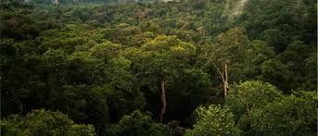
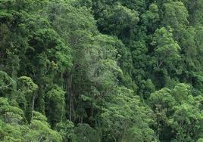
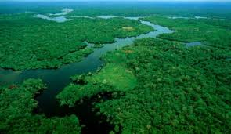
Rastliny - stromy

Slide 6
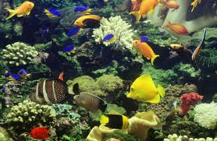
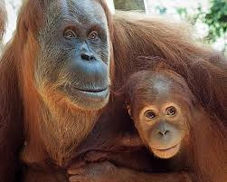
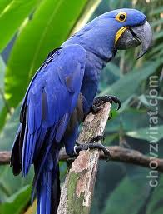
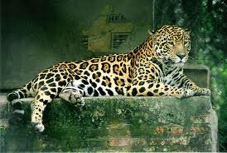
Živočíchy

Slide 7
Savany
Okolo dažďových pralesov, menej vody, teplo, tráva,
veľa zvierat, stromy – akácie, baubab

Slide 8
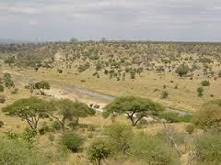
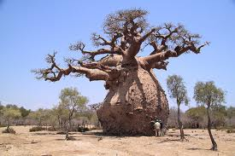
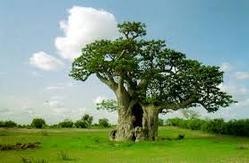
Rastliny

Slide 9
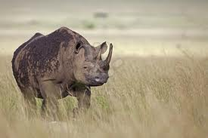
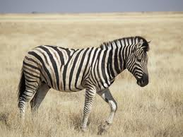
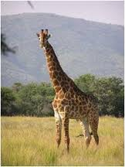
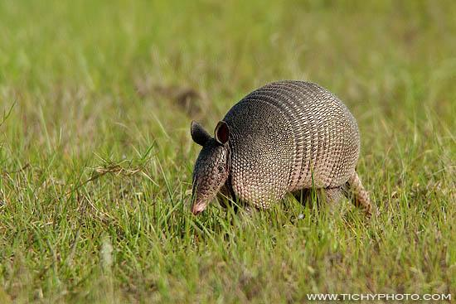
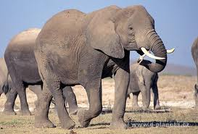
Živočíchy

Slide 10
Púšte a polopúšte
Na obratníku Raka a Kozorožca, teplo, veľmi málo vody, piesok, málo rastlinstva

Slide 11
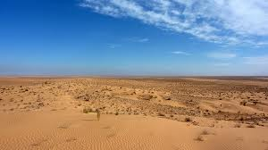
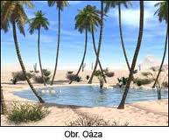
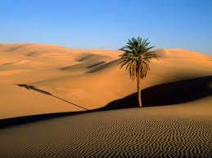
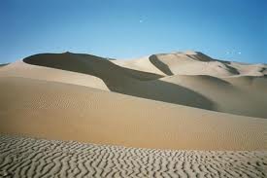
Povrch

Slide 12
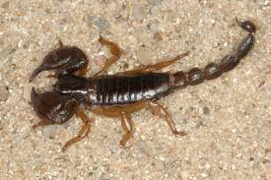
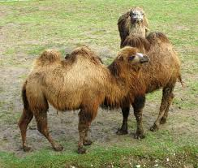
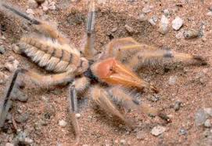
Živočíchy

Slide 13
Subtropická krajina
medzi teplým a miernym pásmom, leto teplé a suché, zima teplá a daždivá, tvrdolisté vždy zelené lesy

Slide 14
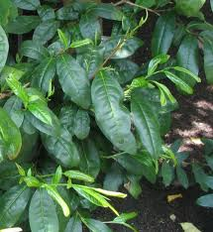
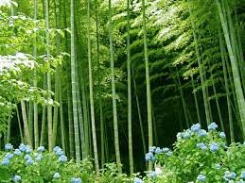
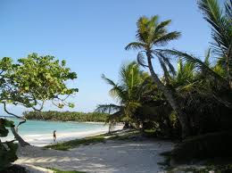
Rastliny

Slide 15
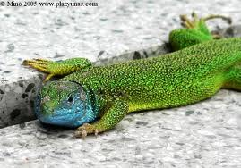
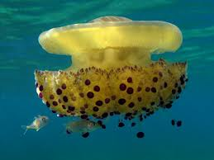
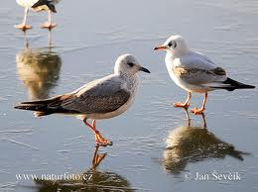
Živočíchy

Slide 16
Mierne pásmo
Stepi
Zmiešané lesy
tundry

Slide 17
Stepi
tráva, málo dažďa, veľa živočíchov, úrodná pôda

Slide 18
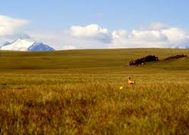
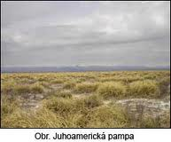
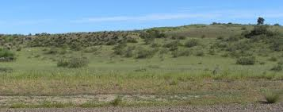
Rastliny

Slide 19
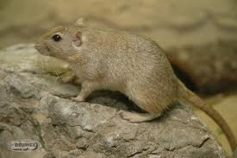
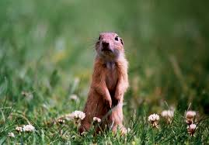
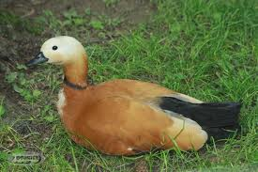
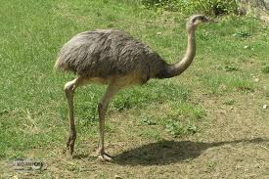
Živočíchy

Slide 20
Zmiešané lesy
listnaté a ihličnaté stromy,
veľa živočíchov

Slide 21
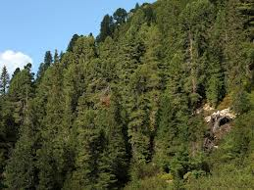
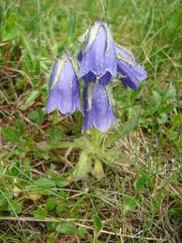
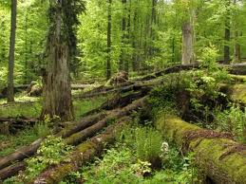
lesy

Slide 22
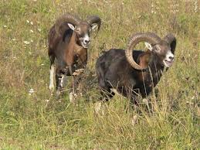
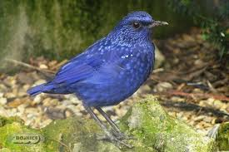
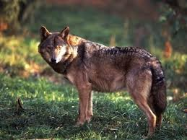
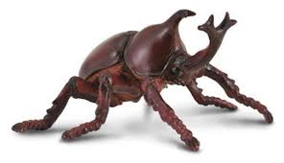
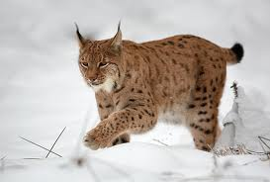
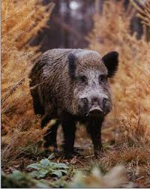
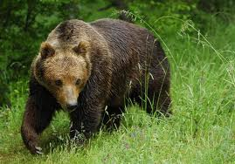
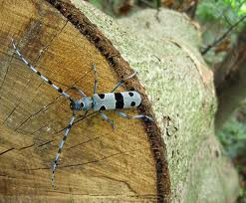
Živočíchy

Slide 23
Tajgy
ihličnaté lesy, studená zima

Slide 24
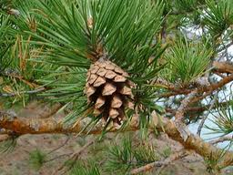
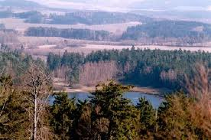
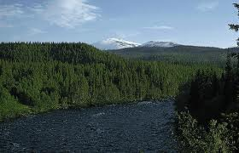
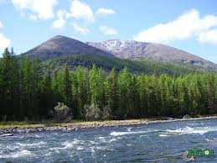
Lesy

Slide 25
Živočíchy

Slide 26
Studené pásmo
Tundry
Polárne krajiny

Slide 27
Tundry
machy, lišajníky ,dlhá studená zima, krátke studené leto, sneh

Slide 28
Rastliny

Slide 29
Živočíchy

Slide 30
Polárne krajiny
sneh, ľad, zima

Slide 31
Zvieratá

Slide 32
Od nadmorskej výšky
skaly
horské lúky
kosodrevina
ihličnaté lesy
Zmiešané lesy

